Slide 1
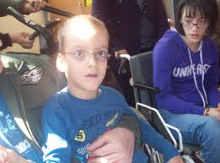
XVIII. Dijete i osobe s posebnim potrebama
1. Bitno je da dijete shvati kako takvoj osobi treba pomoći, ali i to da mnoge takve osobe zavređuju naše divljenje jer su, npr. izgubile zdravlje u ratu braneći domovinu pa spadaju u vrlo hrabre ljude. U razvijanju pozitivnog mišljenja i razumijevanja u svezi s različitim dječjim (ljudskim) poteškoćama svakako će dobro djelovati na dječje stajalište isticanje da takvim osobama (djeca, ljudi) treba pomoć i zaštita zdravih ljudi.
2. Dijete se može osjetiti ponosnim uzmogne li pomoći osobi oštećena zdravlja – osobito ako mu stariji objasne na koji način: pomoć pri kupnji, pri prelasku preko ceste, prednost u trgovini, ustupanje sjedala u sredstvima javnog prijevoza..

Slide 2
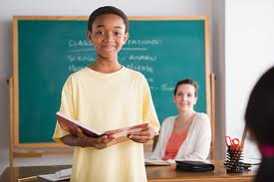
XVIII. Dijete i osobe s posebnim potrebama
3. Jako je bitno da je dijete dolaskom u školsku zajednicu već imalo pozitivan pristup prema učenicima-djeci s posebnim potrebama i pružalo im potporu te tako pozitivno djelovalo na svoju okolinu.
Takvo se dijete nikako neće rugati osobi s posebnim potrebama i svojim će joj ponašanjem pomoći da lakše prevlada mogući osjećaj manje vrijednosti te da se ravnopravno integrira (uključi) u školsku zajednicu i društvo vršnjaka.

